Slide 1
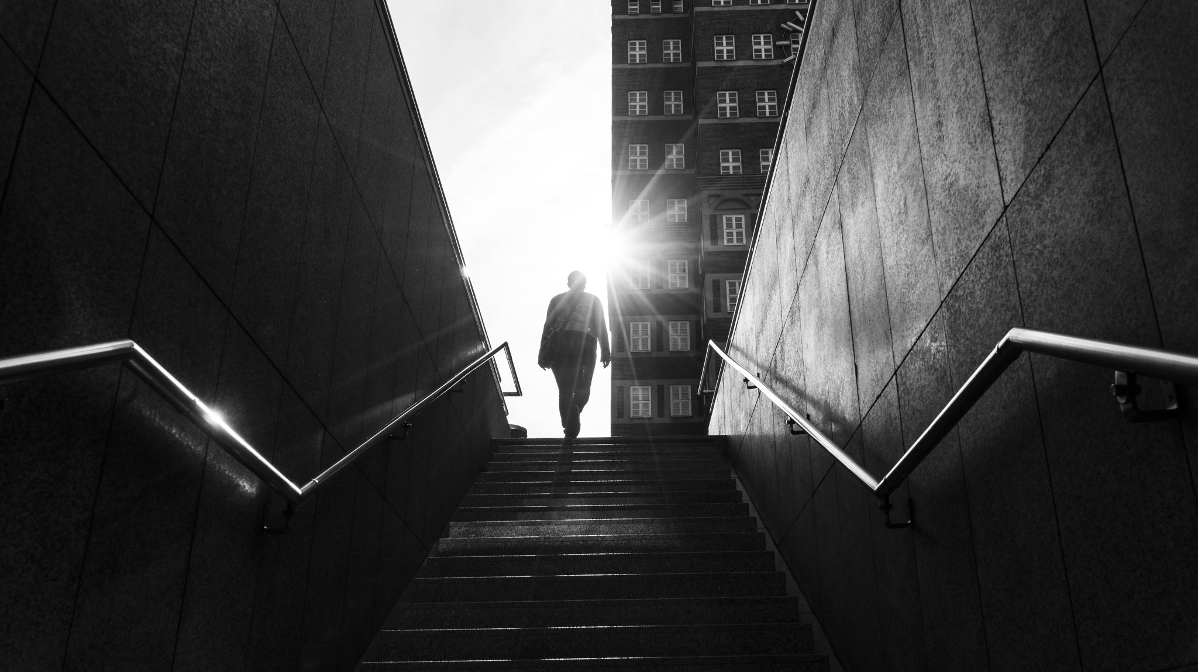
Personnalités
Unité 10

Slide 2
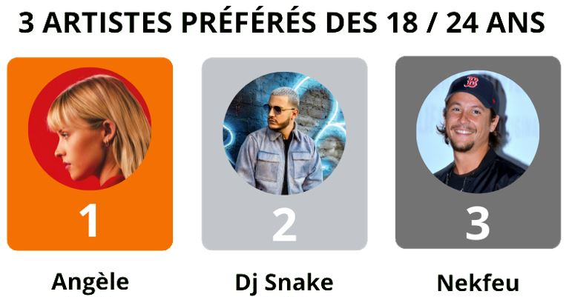



I. Starter : Qui sont tes artistes préférés ?
I. Starter
II. Compréhension globale
III. Compréhension détaillée
IV. Vocabulaire
V. Grammaire
VI. Phonétique
VII. Production
VIII. Activités en ligne
https://riffx.fr/angele-dj-snake-nekfeu-les-artistes-preferes-des-jeunes-en-2020/

Slide 3
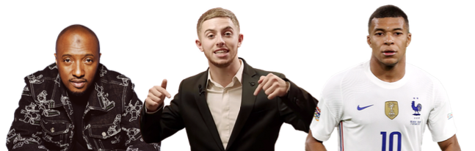



I. Starter : Qui sont-ils ? Que font-ils ?
I. Starter
II. Compréhension globale
III. Compréhension détaillée
IV. Vocabulaire
V. Grammaire
VI. Phonétique
VII. Production
VIII. Activités en ligne
https://www.ipsos.com/fr-fr/quelle-est-la-personnalite-preferee-des-7-14-ans-en-2022

Slide 4
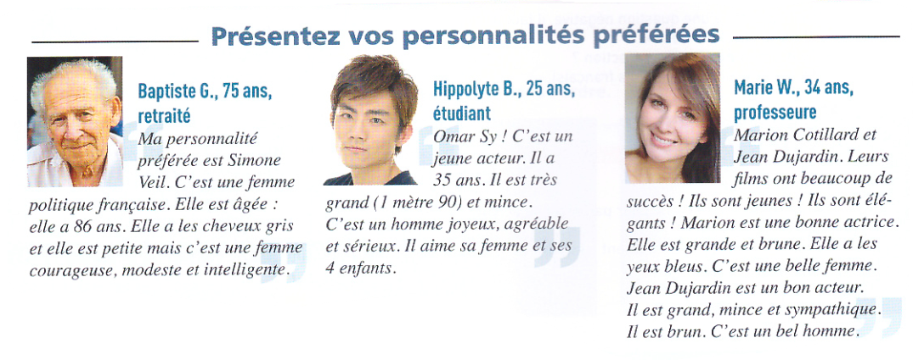
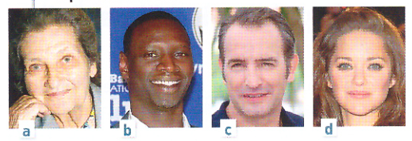
II. Compréhension globale
I. Starter
II. Compréhension globale
III. Compréhension détaillée
IV. Vocabulaire
V. Grammaire
VI. Phonétique
VII. Production
VIII. Activités en ligne
Simone Veil
Omar Sy
Jean Dujardin
Marion Cotillard

Slide 5
Résumé de la situation de communication
I. Starter
II. Compréhension globale
III. Compréhension détaillée
IV. Vocabulaire
V. Grammaire
VI. Phonétique
VII. Production
VIII. Activités en ligne
Trois personnes décrivent le physique et le caractère de leur personnalité préférée.

Slide 6


À la fin de la leçon…
I. Starter
II. Compréhension globale
III. Compréhension détaillée
IV. Vocabulaire
V. Grammaire
VI. Phonétique
VII. Production
VIII. Activités en ligne
Décrire quelqu’un
Communication
- Décrire le physique
- Décrire le caractère
Grammaire
- Adjectifs possessifs
- Adjectifs qualificatifs
Phonétique
- « e » muet
Culture
- Personnalités préférées des Français
Vocabulaire
- L’apparence physique
- Le caractère

Slide 7
I. Starter
II. Compréhension globale
III. Compréhension détaillée
IV. Vocabulaire
V. Grammaire
VI. Phonétique
VII. Production
VIII. Activités en ligne
Etapes de la leçon
I. Starter
Les personnalités préférées des Français
II. Compréhension globale
Situation de communication
III. Compréhension détaillée
IV. Vocabulaire
Adjectifs possessifs
Recherche des phrases clés
V. Grammaire
VI. Phonétique
« e » muet
VII. Production
Décrire ma personnalité préférée
Décrire le physique
Le physique
Décrire quelqu’un
Le caractère

Slide 8
III. Compréhension détaillé
I. Starter
II. Compréhension globale
III. Compréhension détaillée
IV. Vocabulaire
V. Grammaire
VI. Phonétique
VII. Production
VIII. Activités en ligne
Présenter quelqu’un | Décrire le physique | Décrire le caractère
C’est une femme politique française | Elle est petite | C’est une femme courageuse, intelligente et modeste
C’est un jeune acteur. | Elle a les cheveux gris | C’est un homme joyeux, agréable et sérieux
Marion est une bonne actrice | Elle est âgée | Ils sont élégants
Jean Dujardin est un bon acteur | Elle est grande et brune. Elle a les yeux bleus. | Il est sympathique
 | Il est grand, mince. Il est brun.
 | Il est très grand (1 mètre 90) et mince.

Slide 9
Script
I. Starter
II. Compréhension globale
III. Compréhension détaillée
IV. Vocabulaire
V. Grammaire
VI. Phonétique
VII. Production
VIII. Activités en ligne

Slide 10
III. Compréhension détaillé
I. Starter
II. Compréhension globale
III. Compréhension détaillée
IV. Vocabulaire
V. Grammaire
VI. Phonétique
VII. Production
VIII. Activités en ligne
Présenter quelqu’un | Décrire le physique | Décrire le caractère
C’est une femme politique française | Elle est petite | C’est une femme courageuse, intelligente et modeste
C’est un jeune acteur. | Elle a les cheveux gris | C’est un homme joyeux, agréable et sérieux
Marion est une bonne actrice | Elle est âgée | Ils sont élégants
Jean Dujardin est un bon acteur | Elle est grande et brune. Elle a les yeux bleus. | Il est sympathique
 | Il est grand, mince. Il est brun.
 | Il est très grand (1 mètre 90) et mince.

Slide 11
IV. Vocabulaire (1) : les parties du corps
I. Starter
II. Compréhension globale
III. Compréhension détaillée
IV. Vocabulaire
V. Grammaire
VI. Phonétique
VII. Production
VIII. Activités en ligne
Les parties du corps
Elle est petite
Elle a les cheveux gris
Elle est âgée
Elle est grande et brune. Elle a les yeux bleus.
Il est grand, mince. Il est brun.
Il est très grand (1 mètre 90) et mince.
Identifiez les parties du corps

Slide 12
IV. Vocabulaire (1) : les parties du corps
I. Starter
II. Compréhension globale
III. Compréhension détaillée
IV. Vocabulaire
V. Grammaire
VI. Phonétique
VII. Production
VIII. Activités en ligne
Les parties du corps
Elle est petite
Elle a les cheveux gris
Elle est âgée
Elle est grande et brune. Elle a les yeux bleus.
Il est grand, mince. Il est brun.
Il est très grand (1 mètre 90) et mince.

Slide 13
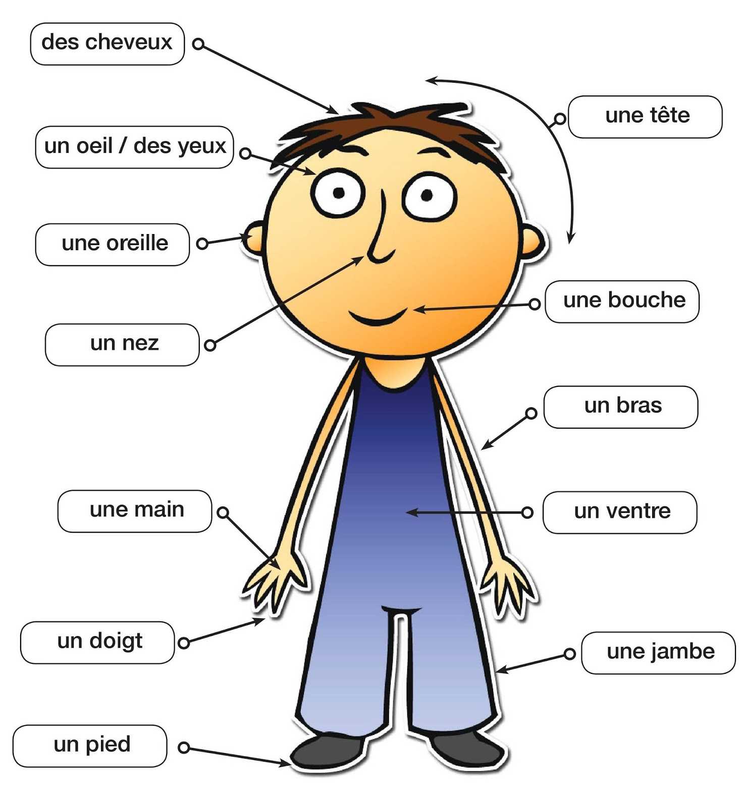



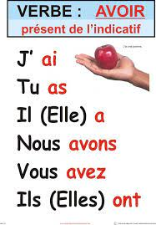

Les parties du corps
I. Starter
II. Compréhension globale
III. Compréhension détaillée
IV. Vocabulaire
V. Grammaire
VI. Phonétique
VII. Production
VIII. Activités en ligne
www.wordwall.net/resource/7430225
Combien de parties du corps est-ce que tu te souviens ?

Slide 14


Practice your pronunciation !
Click here : https://ttsfree.com/speech-to-text
Set the spoken language in French
Click on the mic
Practice ☺
Listen again if you need

Slide 15
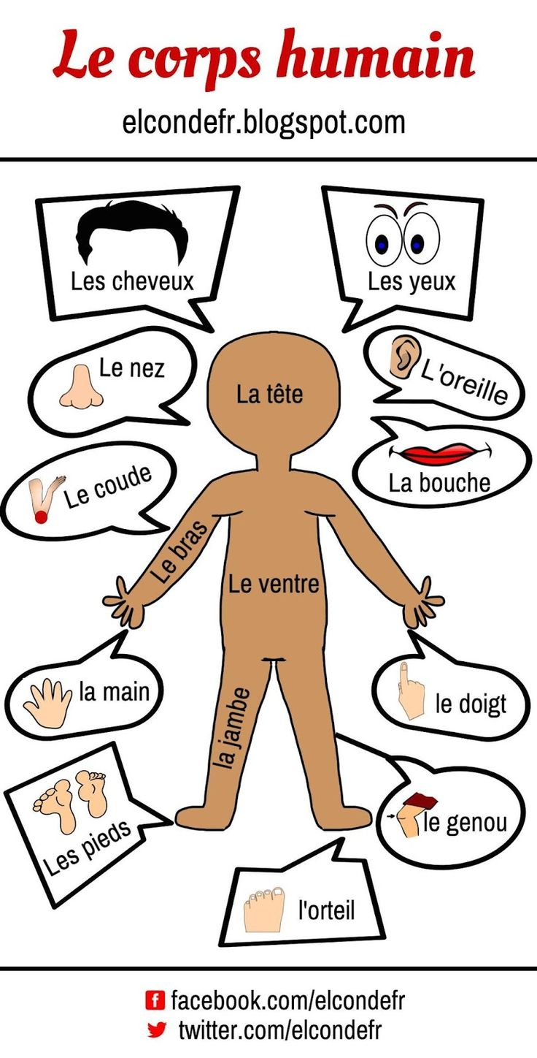
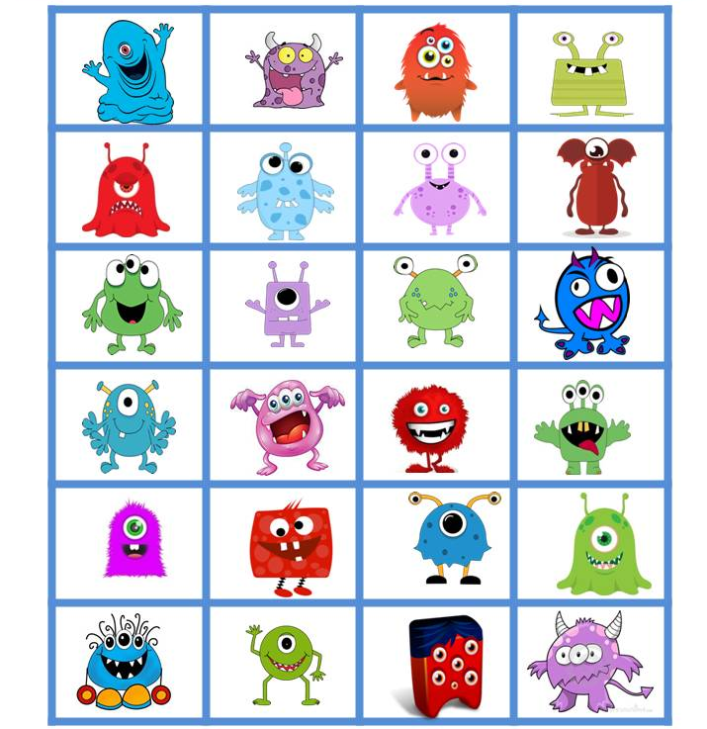
I. Starter
II. Compréhension globale
III. Compréhension détaillée
IV. Vocabulaire
V. Grammaire
VI. Phonétique
VII. Production
VIII. Activités en ligne
A
B
C
D
1
2
3
4
5
6

Slide 16
IV. Vocabulaire (2) : la description physique
I. Starter
II. Compréhension globale
III. Compréhension détaillée
IV. Vocabulaire
V. Grammaire
VI. Phonétique
VII. Production
VIII. Activités en ligne
La description physique
Elle est petite
Elle a les cheveux gris
Elle est âgée
Elle est grande et brune. Elle a les yeux bleus.
Il est grand, mince. Il est brun.
Il est très grand (1 mètre 90) et mince.
Identifiez les caractéristiques physiques

Slide 17
IV. Vocabulaire (2) : la description physique
I. Starter
II. Compréhension globale
III. Compréhension détaillée
IV. Vocabulaire
V. Grammaire
VI. Phonétique
VII. Production
VIII. Activités en ligne
La description physique
Elle est petite
Elle a les cheveux gris
Elle est âgée
Elle est grande et brune. Elle a les yeux bleus.
Il est grand, mince. Il est brun.
Il est très grand (1 mètre 90) et mince.

Slide 18
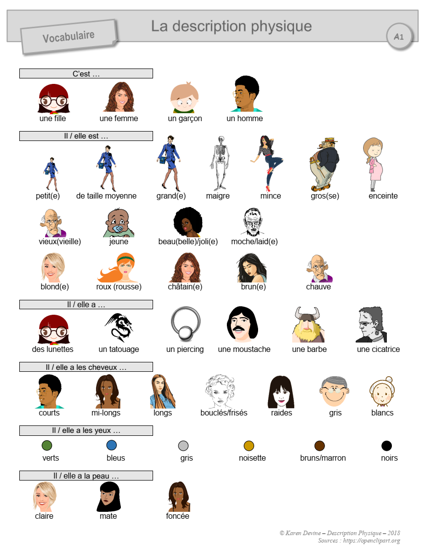

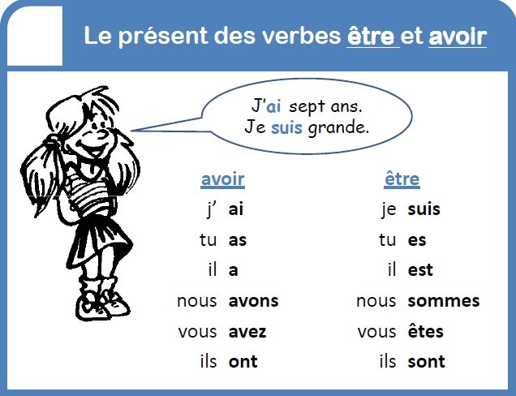
La description physique
I. Starter
II. Compréhension globale
III. Compréhension détaillée
IV. Vocabulaire
V. Grammaire
VI. Phonétique
VII. Production
VIII. Activités en ligne
www.wordwall.net/fr/resource/34338362
Tu te souviens de combien de mots ?

Slide 19
Pour décrire l’apparence physique :
I. Starter
II. Compréhension globale
III. Compréhension détaillée
IV. Vocabulaire
V. Grammaire
VI. Phonétique
VII. Production
VIII. Activités en ligne
C’est + genre (nom)
C’est une femme, c’est un homme.
Il est / elle est + adjectif
Il est petit, elle est mince.
Il a / elle a + nom + adjectif
Il a les yeux bleus, elle a les cheveux blonds, ils ont la peau mate.

Slide 20
Practice your pronunciation !
Click here : https://ttsfree.com/speech-to-text
Set the spoken language in French
Click on the mic
Practice ☺
Listen again if you need

Slide 21
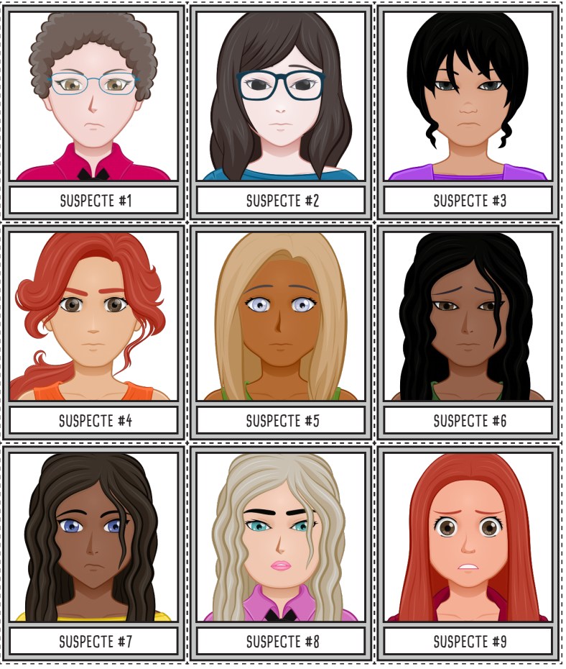
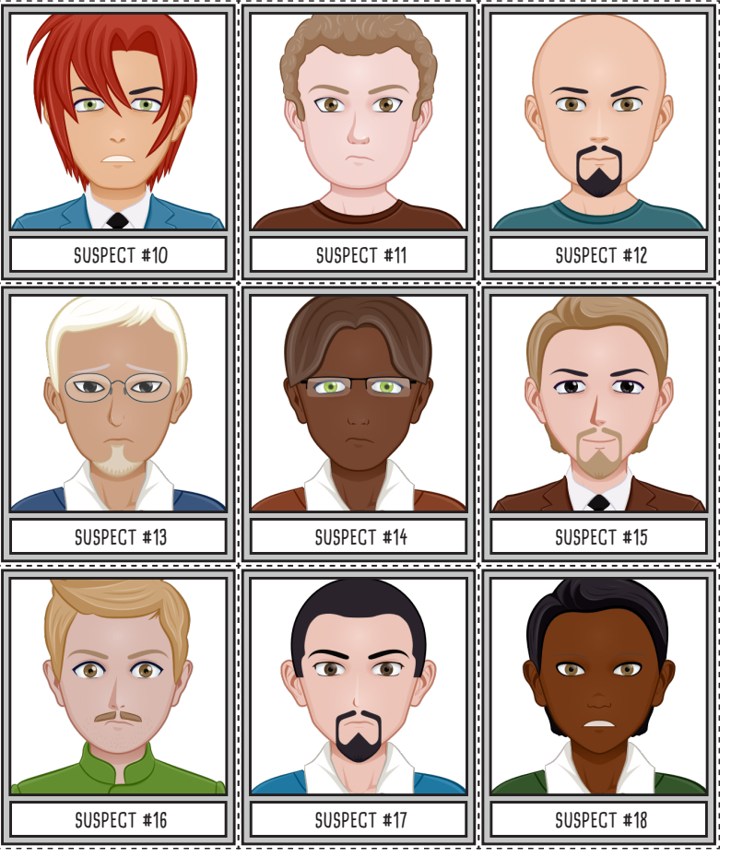
Qui est-ce ? (Questions fermées seulement)
I. Starter
II. Compréhension globale
III. Compréhension détaillée
IV. Vocabulaire
V. Grammaire
VI. Phonétique
VII. Production
VIII. Activités en ligne

Slide 22
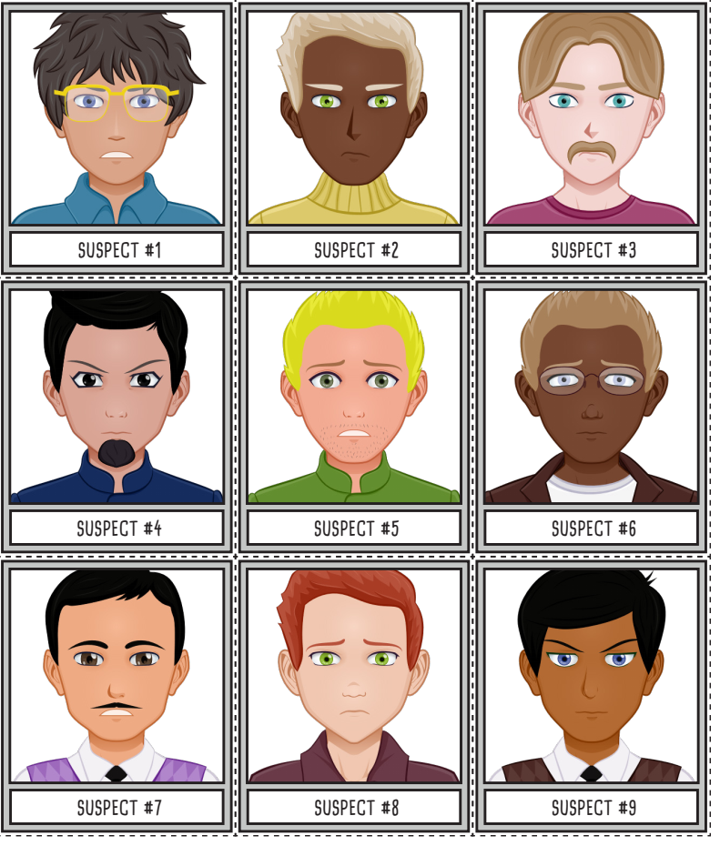
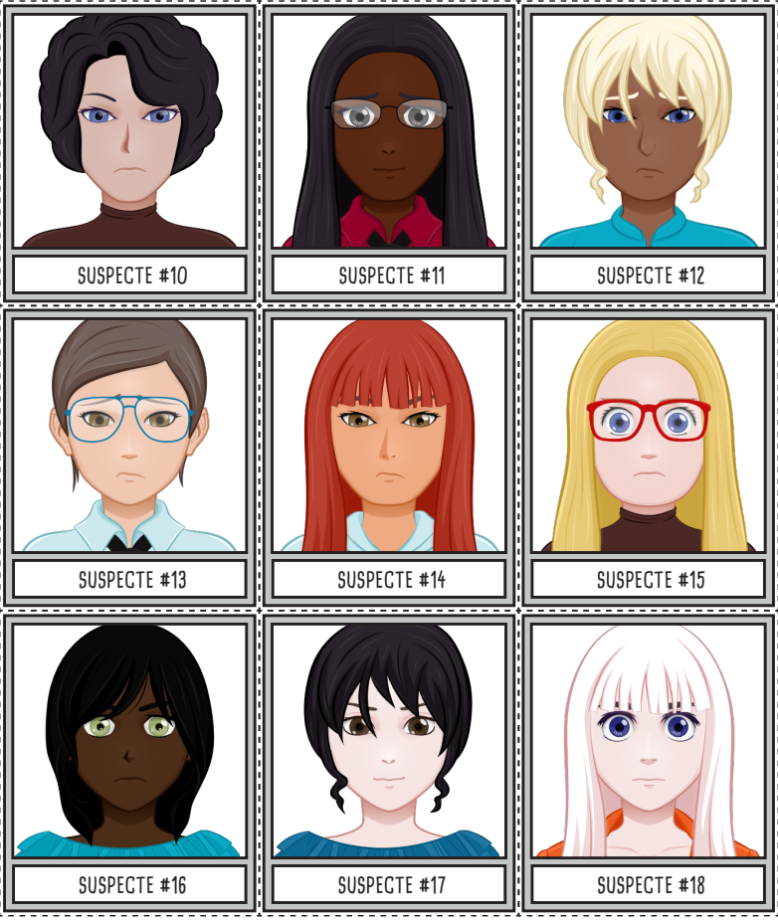
Qui est-ce ? (Questions fermées seulement)
I. Starter
II. Compréhension globale
III. Compréhension détaillée
IV. Vocabulaire
V. Grammaire
VI. Phonétique
VII. Production
VIII. Activités en ligne

Slide 23


Activités en ligne
I. Starter
II. Compréhension globale
III. Compréhension détaillée
IV. Vocabulaire
V. Grammaire
VI. Phonétique
VII. Production
VIII. Activités en ligne
Complete the text
www.wordwall.net/fr/resource/43102021
Pick the right word
www.wordwall.net/fr/resource/7009160

Slide 24
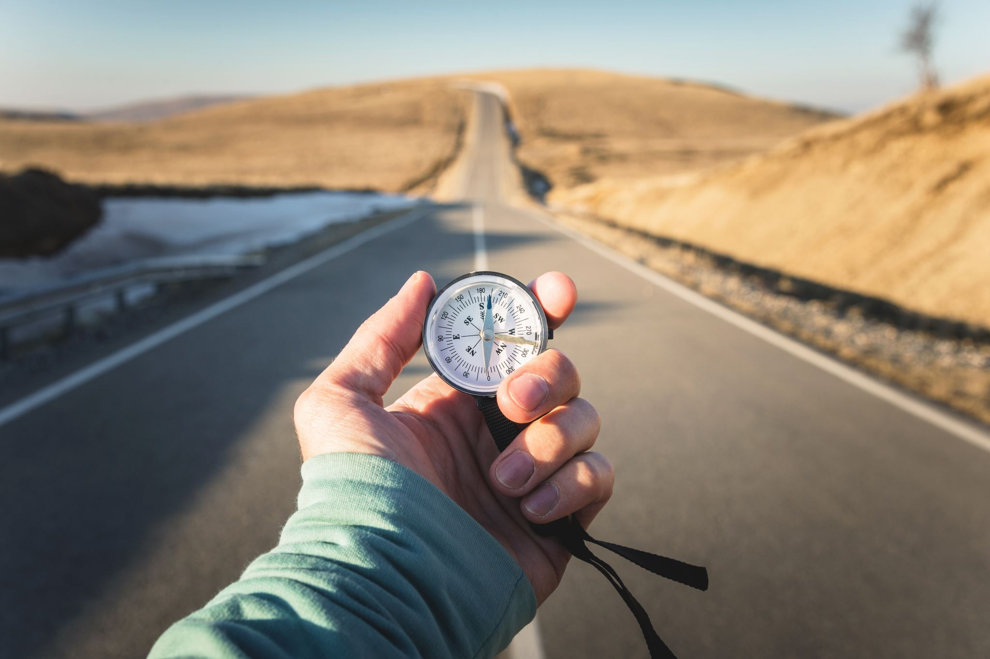
Kahoot time !
I. Starter
II. Compréhension globale
III. Compréhension détaillée
IV. Vocabulaire
V. Grammaire
VI. Phonétique
VII. Production
VIII. Activités en ligne
Description physique https://play.kahoot.it/v2/?quizId=f84f87db-1548-4e94-a84e-12488d8175de

Slide 25
VI. Vocabulaire (2) : le caractère
I. Starter
II. Compréhension globale
III. Compréhension détaillée
IV. Vocabulaire
V. Grammaire
VI. Phonétique
VII. Production
VIII. Activités en ligne
Décrire le caractère
C’est une femme courageuse, intelligente et modeste
C’est un homme joyeux, agréable et sérieux
Ils sont élégants
Il est sympathique

Slide 26
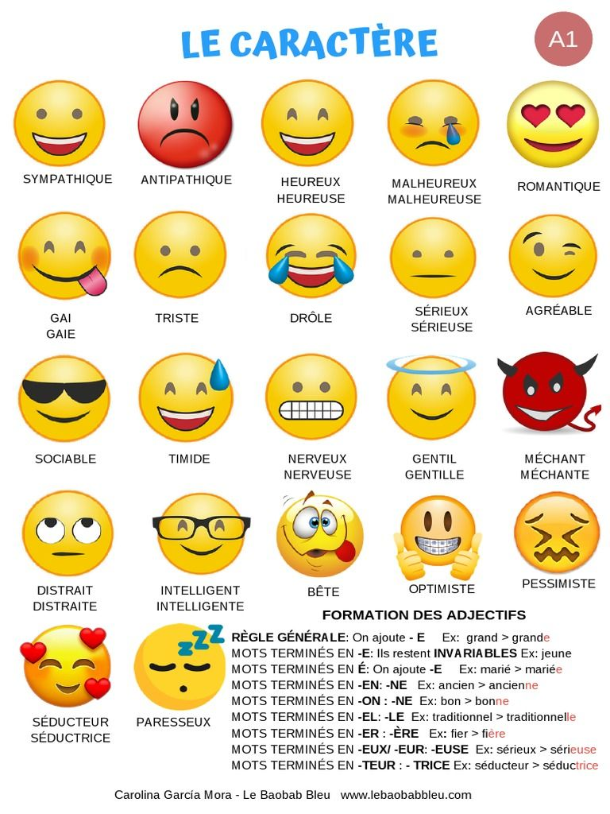
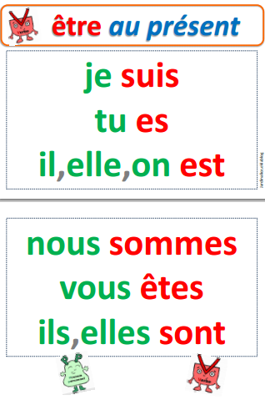
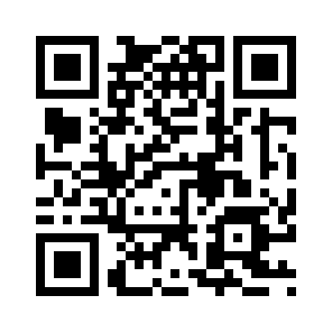
Le caractère
I. Starter
II. Compréhension globale
III. Compréhension détaillée
IV. Vocabulaire
V. Grammaire
VI. Phonétique
VII. Production
VIII. Activités en ligne
www.wordwall.net/resource/183834
Tu te souviens de combien de mots ?
Trouve une qualité en commun avec un(e) ami(e) et dis pourquoi.
Exemple: Liam et moi, on est timides parce qu’on n’aime pas parler en public.

Slide 27
Practice your pronunciation !
Click here : https://ttsfree.com/speech-to-text
Set the spoken language in French
Click on the mic
Practice ☺
Listen again if you need

Slide 28
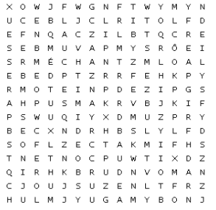
Trouve les mots cachés
I. Starter
II. Compréhension globale
III. Compréhension détaillée
IV. Vocabulaire
V. Grammaire
VI. Phonétique
VII. Production
VIII. Activités en ligne
bavard
gentil
sportif
triste
content
méchant
sympa
drôle
paresseux
timide

Slide 29

La description physique et le caractère
I. Starter
II. Compréhension globale
III. Compréhension détaillée
IV. Vocabulaire
V. Grammaire
VI. Phonétique
VII. Production
VIII. Activités en ligne
www.wordwall.net/fr/resource/2806952

Slide 30
Kahoot time !
I. Starter
II. Compréhension globale
III. Compréhension détaillée
IV. Vocabulaire
V. Grammaire
VI. Phonétique
VII. Production
VIII. Activités en ligne
https://play.kahoot.it/v2/?quizId=2a4e408e-1fef-40f0-83ec-4f4762b1f968

Slide 31

V. Grammaire (1): présenter quelqu’un
I. Starter
II. Compréhension globale
III. Compréhension détaillée
IV. Vocabulaire
V. Grammaire
VI. Phonétique
VII. Production
VIII. Activités en ligne
Présenter quelqu’un
C’est un jeune acteur | C’est + un/une + noun
C’est un bel homme
C’est un homme joyeux, agréable et sérieux
C’est une femme politique
C‘est une belle femme
C’est une femme courageuse, intelligente et modeste
Marion est une bonne actrice
Jean est un bon acteur

Slide 32
V. Grammaire (2): décrire quelqu’un
I. Starter
II. Compréhension globale
III. Compréhension détaillée
IV. Vocabulaire
V. Grammaire
VI. Phonétique
VII. Production
VIII. Activités en ligne
Décrire le physique
Elle est âgée | Sujet + être + adjectif
Elle est petite
Il est très grand et mince
Elle est grande et brune
Il est brun
Il est sympathique
Ils sont jeunes
Ils sont élégants
Elle a les cheveux gris | Sujet + avoir + noun + adjectif
Elle a les yeux bleus

Slide 33
V. Grammaire (3): L’accord de l’adjectif
I. Starter
II. Compréhension globale
III. Compréhension détaillée
IV. Vocabulaire
V. Grammaire
VI. Phonétique
VII. Production
VIII. Activités en ligne
Pluriel des adjectifs
https://play.kahoot.it/v2/?quizId=30eac9fa-c81b-41c5-b0ad-725b286ae4b4

Slide 34
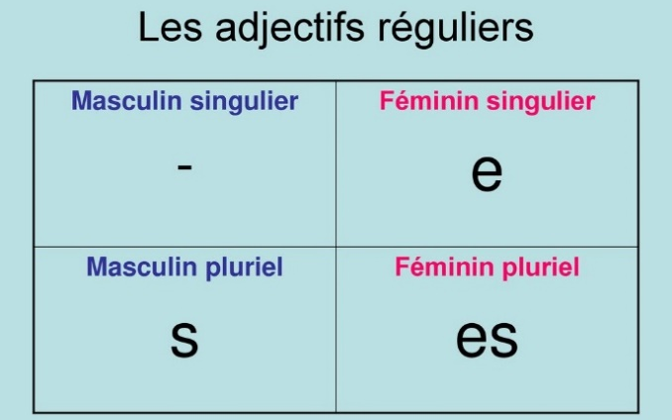
I. Starter
II. Compréhension globale
III. Compréhension détaillée
IV. Vocabulaire
V. Grammaire
VI. Phonétique
VII. Production
VIII. Activités en ligne

Slide 35
I. Starter
II. Compréhension globale
III. Compréhension détaillée
IV. Vocabulaire
V. Grammaire
VI. Phonétique
VII. Production
VIII. Activités en ligne
L’apparence physique
Masculin Singulier | Féminin Singulier | Masculin Pluriel | Féminin Pluriel
petit | petite | petits | petites
grand | grande | grands | grandes
élégant | élégante | élégants | élégantes
brun | brune | bruns | brunes
blond | blonde | blonds | blondes
gros | grosse | gros | grosses
âgé | âgée | âgés | âgées
jeune | jeune | jeunes | jeunes
mince | mince | minces | minces
beau, bel (+voyelle) | belle | beaux | belles

Slide 36
I. Starter
II. Compréhension globale
III. Compréhension détaillée
IV. Vocabulaire
V. Grammaire
VI. Phonétique
VII. Production
VIII. Activités en ligne
Le caractère
Masculin Singulier | Féminin Singulier | Masculin Pluriel | Féminin Pluriel
intelligent | intelligente | intelligents | intelligentes
joyeux | joyeuse | joyeux | joyeuses
courageux | courageuse | courageux | courageuses
sérieux | sérieuse | sérieux | sérieuses
sympathique | sympathique | sympathiques | sympathiques
modeste | modeste | modestes | modestes
agréable | agréable | agréables | agréables

Slide 37
Practice your pronunciation !
Click here : https://ttsfree.com/speech-to-text
Set the spoken language in French
Click on the mic
Practice ☺
Listen again if you need

Slide 38
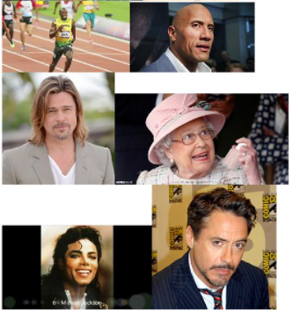
I. Starter
II. Compréhension globale
III. Compréhension détaillée
IV. Vocabulaire
V. Grammaire
VI. Phonétique
VII. Production
VIII. Activités en ligne
Décris 4 personnalités de ton choix
Usain Bolt, c’est un homme. Il est grand, il est mince et musclé, jeune et brun. Il n’a pas de lunettes. Il a les yeux noirs. Il a la peau foncée / noire.
Dwayne Johnson c’est un homme, il est grand et beau. Il a les yeux noirs. Il n’a pas de cheveux (= il est chauve). Il a la peau foncée et il a des tatouages.
La Reine Elisabeth, c’est une femme. Elle est vieille et petite. Elle a des lunettes. Elle a les cheveux mi-longs, blancs et gris. Elle n’a pas de piercing.
Michael Jackson, c’est un homme. Il est de taille moyenne et mince. Il a les cheveux longs et bruns. Il a la peau mate. Il a les yeux marrons bouclés.

Slide 39
V. Grammaire (4): La place de l’adjectif
I. Starter
II. Compréhension globale
III. Compréhension détaillée
IV. Vocabulaire
V. Grammaire
VI. Phonétique
VII. Production
VIII. Activités en ligne
Elle a les cheveux gris | En règle générale, les adjectifs se placent après le nom. Les couleurs et nationalités sont toujours après le nom.
Elle a les yeux bleus
C’est une femme politique
C’est un bel homme | Cependant, certains adjectifs (bon, mauvais, beau, bel, jeune, vieux) se placent avant le nom.
C‘est une belle femme
Marion est une bonne actrice
Jean est un bon acteur
C’est un jeune acteur

Slide 40
V. Grammaire (4): La place de l’adjectif
I. Starter
II. Compréhension globale
III. Compréhension détaillée
IV. Vocabulaire
V. Grammaire
VI. Phonétique
VII. Production
VIII. Activités en ligne
Elle a les cheveux gris | En règle générale, les adjectifs se placent après le nom. Les couleurs et nationalités sont toujours après le nom.
Elle a les yeux bleus
C’est une femme politique
C’est un bel homme | Cependant, certains adjectifs (bon, mauvais, beau, bel, jeune, vieux) se placent avant le nom.
C‘est une belle femme
Marion est une bonne actrice
Jean est un bon acteur
C’est un jeune acteur

Slide 41
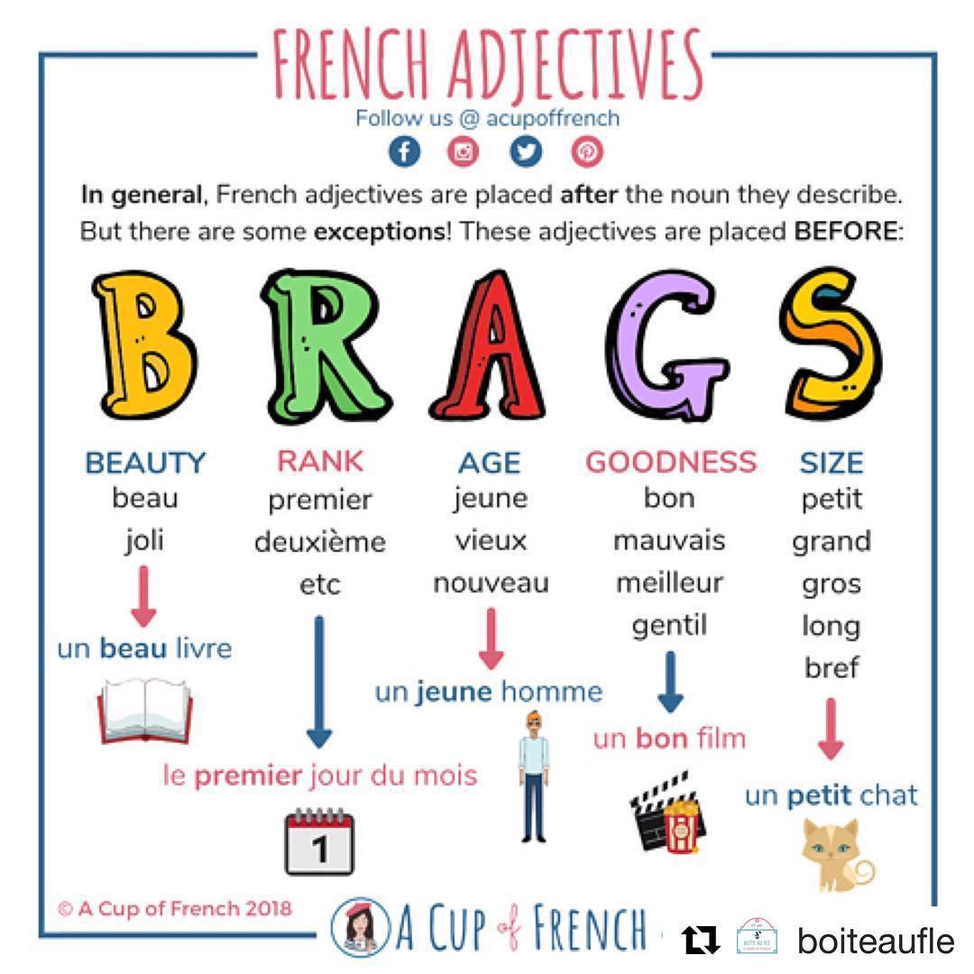
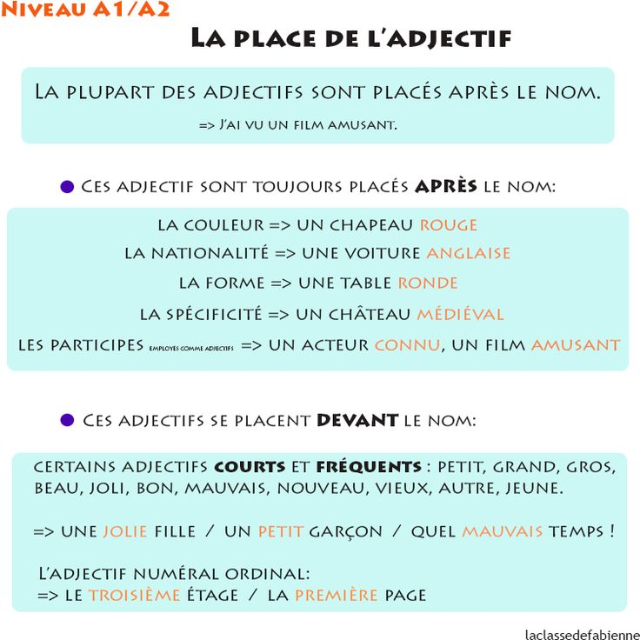

Slide 42
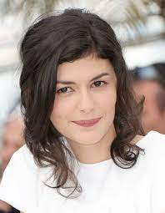
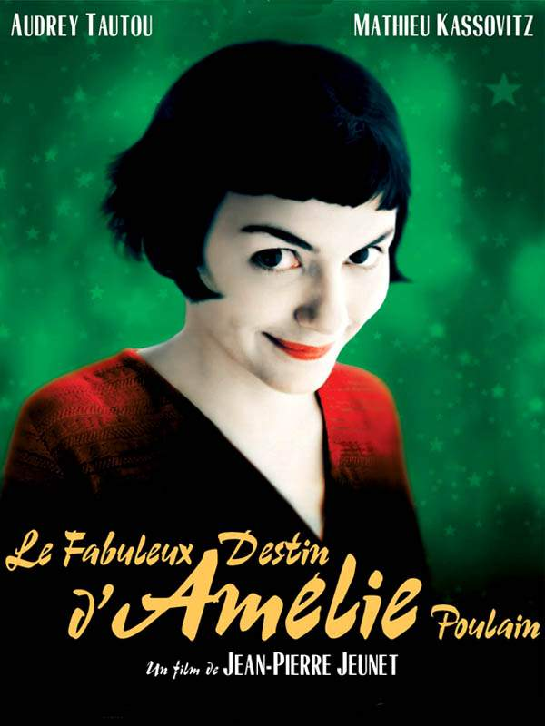
Complétez avec « c’est » ou « elle est » et choisissez la place de l’adjectif.
I. Starter
II. Compréhension globale
III. Compréhension détaillée
IV. Vocabulaire
V. Grammaire
VI. Phonétique
VII. Production
VIII. Activités en ligne
________ Audrey Tautou. ________ une française actrice française. ________ petite et brune. Elle a les marron yeux marron. ________ une sympathique femme sympathique. ________ jeune (44 ans). ________ une belle femme belle.
Correction:
C’est Audrey Tautou. C’est une française actrice française. Elle est petite et brune. Elle a les marron yeux marron. C’est une sympathique femme sympathique. Elle est jeune (44 ans). C’est une belle femme belle.

Slide 43
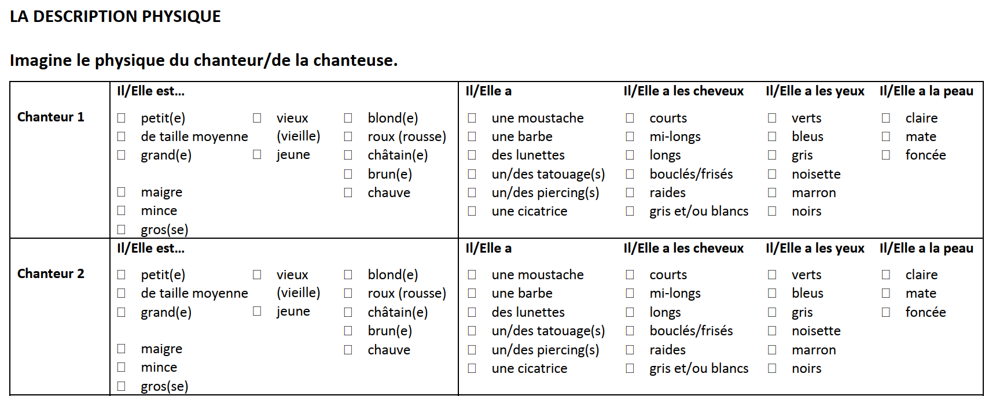
I. Starter
II. Compréhension globale
III. Compréhension détaillée
IV. Vocabulaire
V. Grammaire
VI. Phonétique
VII. Production
VIII. Activités en ligne
https://www.youtube.com/watch?v=4bPGxLxogvw
https://www.youtube.com/watch?v=zlsk8bY9ypg

Slide 44

V. Grammaire (5): les adjectifs possessifs
I. Starter
II. Compréhension globale
III. Compréhension détaillée
IV. Vocabulaire
V. Grammaire
VI. Phonétique
VII. Production
VIII. Activités en ligne
 | Singulier |  | Pluriel
 | Masculin | Féminin | Masculin | Féminin
(c’est à moi) | mon bras | ma jambe* | mes bras / jambes
(c’est à toi) | ton bras | ta jambe* | tes bras / jambes
(c’est à lui/elle) | son bras | sa jambe* | ses bras / jambes
(c’est à nous) | notre bras / jambe |  | nos bras / jambes
(c’est à vous) | votre bras / jambe |  | vos bras / jambes
(c’est à eux/elles) | leur bras / jambe |  | leurs bras / jambes
(*)Devant une voyelle,
on utilise mon, ton, son
à la place de ma, ta, sa.
Ma épaule --> mon épaule
2 steps to know which adjective you must use :
    Who does this belong to ? (à moi, à toi, à lui/à elle, etc.)
    What is the number (sg/pl) and gender (masc/fem) of the object ?

Slide 45
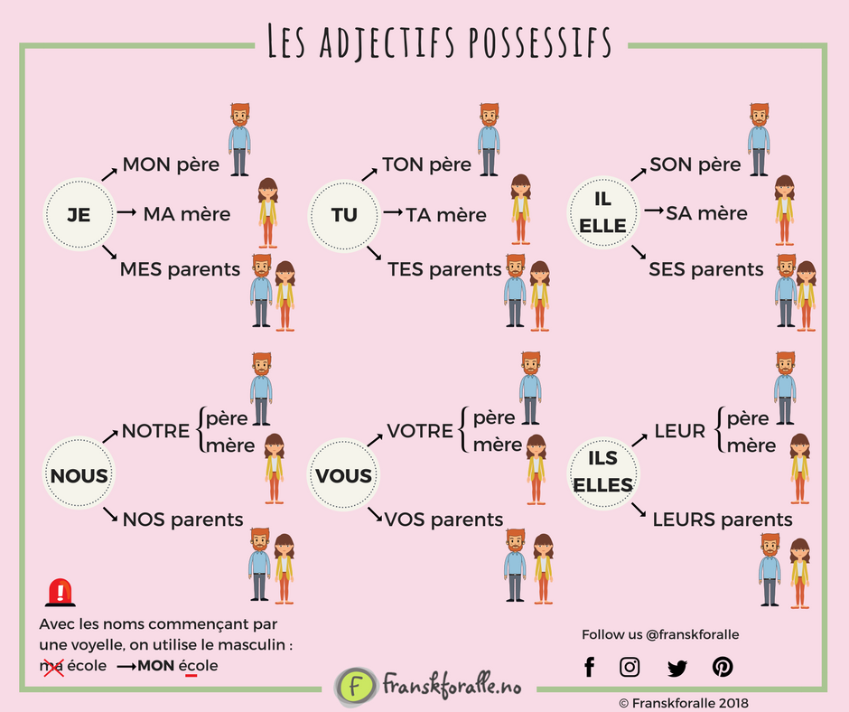
I. Starter
II. Compréhension globale
III. Compréhension détaillée
IV. Vocabulaire
V. Grammaire
VI. Phonétique
VII. Production
VIII. Activités en ligne
2 steps to know which adjective you must use :
    Who does this belong to ? (à moi, à toi, à lui/à elle, etc.)
    What is the number (sg/pl) and gender (masc/fem) of the object
Exemples
Des photos (à moi) = mes photos
Les enfants (à toi) = tes enfants
Les enfants (à vous) = vos enfants
Les enfants (à lui) = ses enfants
Un mariage (à nous) = notre mariage
La profession (à elle) = sa profession
Une adresse (à eux) = leur adresse

Slide 46
Kahoot time !
I. Starter
II. Compréhension globale
III. Compréhension détaillée
IV. Vocabulaire
V. Grammaire
VI. Phonétique
VII. Production
VIII. Activités en ligne
Adjectifs possessifs
https://play.kahoot.it/v2/?quizId=7404de72-cb83-497d-8804-b7691854c4a7

Slide 47
VI. Phonétique
I. Starter
II. Compréhension globale
III. Compréhension détaillée
IV. Vocabulaire
V. Grammaire
VI. Phonétique
VII. Production
VIII. Activités en ligne
1/ Dites si Claude est un homme ou une femme (à partir de 0’45)
2/ Lisez les phrases suivantes
Louise est grande et mince.
Louis est grand et mince.
Martine est petite et forte.
Martin est petit et fort.
Clémence est blonde et élégante.
Clément est blond et élégant.
 | Homme | Femme
a |  | x
b |  | x
c | x
d |  | x
e | x
f |  | x

Slide 48

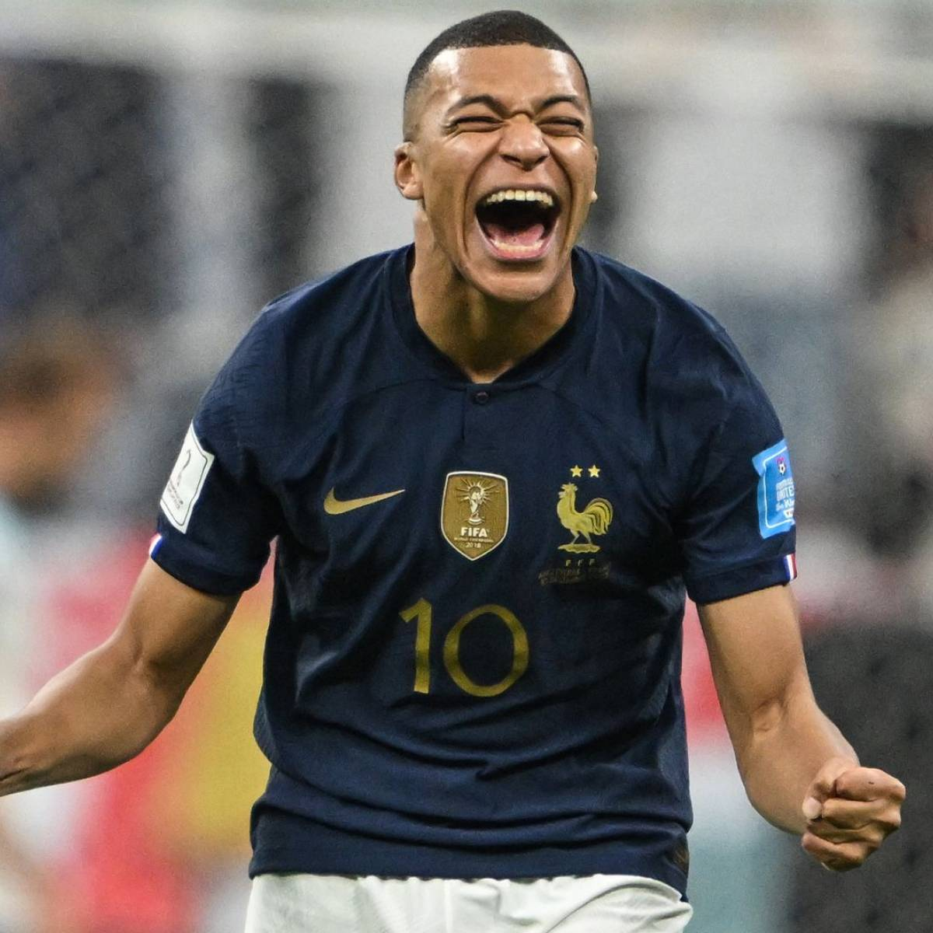

VII. Production
I. Starter
II. Compréhension globale
III. Compréhension détaillée
IV. Vocabulaire
V. Grammaire
VI. Phonétique
VII. Production
VIII. Activités en ligne
15mn
Trouve une photo de votre personnalité préférée et écris sa description (physique et caractère).
Exemple:
Ma personnalité préférée
est Kylian Mbappé. Il a 24
ans. Il est célibataire. Il est
grand, mince et musclé. C’est un footballeur professionnel, il joue au Paris Saint Germain. Il est grand, il a les cheveux courts, bruns et crépus. Il a les yeux marrons. Il est sportif, courageux et optimiste. Cependant, il est aussi égoïste et paresseux.
STEPS:
Find 3 qualities/flaws
Tell why you like him/her
Check vocabulary to enrich your text
Check grammar structures (adjective agreement)
Critères de réussite:
et, mais, alors, donc
quoi
qui
Prolongement:
Décris un membre de ta famille
NEED HELP?
Check the vocabulary in textbook/lesson
Ask at least two classmates before Mr Mak
Objectif d’apprentissage : Je peux décrire ma personnalité préférée
Notes:
More able students do 4 to 8 + extension task
Peer assessment

Slide 49





VIII. Activités en ligne
I. Starter
II. Compréhension globale
III. Compréhension détaillée
IV. Vocabulaire
V. Grammaire
VI. Phonétique
VII. Production
VIII. Activités en ligne
Description physique et caractère
www.wordwall.net/fr/resource/2806952
Description physique https://wordwall.net/play/21188/054/488
Place des adjectifs https://wordwall.net/play/25411/142/552
Adjectifs masculin/ féminin https://wordwall.net/play/25411/253/537
Caractère https://wordwall.net/play/21168/897/699
Caractère +/-
www.wordwall.net/resource/3519435

Slide 50
How well have you performed with the Learning Objectives?
Write next to each objective, whether you are
Beginning? Developing? Mastering ?
Name body parts. Beginning? Developing? Mastering ?
Describe physical appearence/personnality. Beginning? Developing? Mastering ?
Match adjectives accordingly. Beginning? Developing? Mastering ?

Slide 51
Learning review
Choose at least one outcome from the options and write it down in your notebook.
Today, I have learned that …
The three things I learned today are ...
I can now …
The most important thing I have learned today is …
My question based on today’s lesson is ...
I have done well in ... because …
Based on what we studied today, I want to know …
I can improve my work by …
Today’s learning connects to what I already know ...

Slide 52

Plenary and self reflection
Click here

Slide 53



